Slide 1
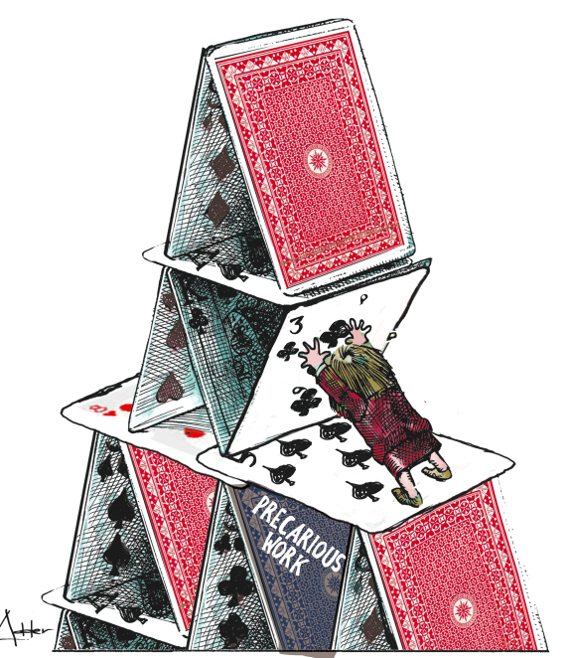
Prekarizace práce: sociální problém vs. nová příležitost?
Prezentuje Olga Vlasova
Univerzita Karlova v Praze
25.10.2019

Slide 2
Dnes to bude o...
Prekarizace jako sociální jev
Světové statistiky
Možná řešení
Pozitivní důsledky
Negativní důsledky
Příčiny
Notes:
Představení:
+struktura
3-4 hlavní témata
co chceme s účastníky pořešit
a s čím by mohli odcházet: chceme, aby to bylo konkrétní.

Slide 3
3 (+1) hlavní slova našeho života
Změna, flexibilita
Příležitosti
Nejistota
budoucí práce
Notes:
3 hlavní slova budoucnosti práce lidí.
https://www.nfer.ac.uk/publications-research/
Všechno výše uvedené změny lze popsat třemi hesly:....
Okecat každé heslo: Valery vezme.
Změna: podmínky a obsah stud. oborů se mění, vznikají nové práce, je důležité být flexibilní a pracovat s různými lidmi z celého světa a přizpůsobovat se tomu.
Příležitosti: celý svět je otevřený a např. Prahy můžete pracovat pro mezinárodní společnosti nebo na projektech po celém světě.
Nejistota: trend, že budeme mít zaměstnání do konce života se ukazuje jako ne stoprocentní spolehlivý, firmy častěji nabízejí práci na živnostenský list, zaměstnanci pro firmy jsou drahé.

Slide 4
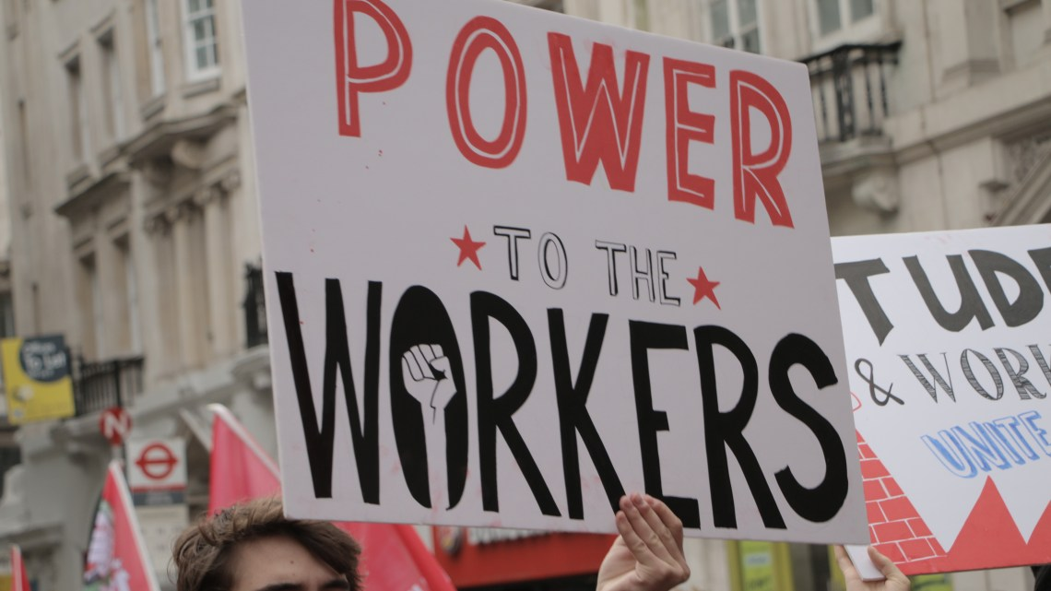
Prekarizace jako sociální jev
Práce, která se projevuje v nových atypických formách (např. online platformy, crowdworking), které jsou charakteristické nahrazováním plného pracovního poměru alternativními vztahy mezi zaměstnavatelem a zaměstnancem (např. částečným úvazkem, jednorázovým nákupem služby, dohodou o provedení práce), absencí stability zaměstnání a nedostatkem sociálního zabezpečení zaměstnanců (Lobova & Bogoviz, 2017; Iniciativa práce 4.0, 2016)
Redefinice konceptu práce (Frayne, 2016)

Slide 5
Pozitivní vs. Negativní důsledky
Nové možnosti pro lidi, kteří mají problém se vstupem do tradičních forem zaměstnání (profesorka Ruth Lupton)
Odpověď na akcelerující diferenciaci životních způsobů a vysokou diverzitu individuálních potřeb (ekonom Ulrich Walwei)
Prekarizace produkuje takové modely pracovní doby, které se přizpůsobují životním etapám a potřebám lidí (Dietrich)
Zdroj nestability a nejistoty, které se negativně odrážejí na fungování sociálního státu a v konečném důsledku vedou ke zhoršení životní situace velkého množství lidí (sociolog Jan Keller)
Eliminaci možnosti „adekvátně přispívat do kolektivních pojistných systémů“
Prekérní formy práce ohrožují sociální status pracovníků a posilují u nich deprivaci (sociolog Serge Paugam)

Slide 6
Co znamená pro nás?
Více volného času
Různorodá činnost a samostatné rozhodování o své pracovní době
Větší zodpovědnost a samostatnost
Nepřetržitá zatížitelnost
Nejistota
Nové příležitosti
Notes:
všechny 3+1 slovy se plně projevují v konceptu prekarizace.
práce, která se projevuje v nových atypických formách (např. online platformy, crowdworking), nahrazováním plného pracovního poměru alternativními vztahy mezi zaměstnavatelem a zaměstnancem (např. částečným úvazkem, jednorázovým nákupem služby, dpp), absence stability zaměstnání a nedostatek sociálního zabezpečení zaměstnanců
Trend : Za prací se lidé stěhují, často i do zahraničí. Někteří svůj celkový měsíční výdělek skládají z několika úvazků u různých zaměstnavatelů nebo mají příjem závislý na nepravidelných zakázkách.
Co znamená pro nás? Více volného času, Různorodá činnost a možnost samostatně rozhodovat o své pracovní době, Větší zodpovědnost , „nepřetržitá zatížitelnost“, nejistota vs. nové příležitosti
Odpovědí na poslední otázku může být část o UBI a Future Jobs
V dalším slidu uvést strukturu: UBI a společně s tím i profese, které budou v budoucnosti.
UBI: je potřeba vědět
Future jobs: co my můžeme udělat už ted´!
To jsou dva proudy, které jdou ruka v ruce!

Slide 8
Příčiny šíření prekarizace (podle Prossera)
Strukturně-demografické příčiny
nedodržení/porušení zákoníku práce, včetně nehlášené práce
https://www.youtube.com/watch?v=UJM3m8U_b30 (trailer)
http://www.berlinglobal.org/index.php?dokumontag-the-limits-of-work (popis)
šedá ekonomika
https://knoema.ru/jfgjvlg/the-shadow-economy-in-europe-and-oecd-countries-in-2003-2015 (podíl šedé ekonomiky ve vybraných zemích)

Slide 9
Příčiny šíření prekarizace (podle Prossera)
Regulační příčiny
nadměrná regulace ze strany státu a vysoké daně
liberalizace protekce zaměstnanců (např. neoliberální deregulační opatření v anglofonních zemích)
OECD: Protekce před individuálním a kolektivním propuštěním
https://www.oecd.org/employment/emp/oecdindicatorsofemploymentprotection.htm

Slide 10
Příčiny šíření prekarizace (podle Prossera)
Ekonomická krize
snížení veřejných výdajů

Slide 11
„Statistický salát“
Míra ovlivnění prekarizací (různé sociální skupiny)
http://www.europarl.europa.eu/RegData/etudes/STUD/2016/587285/IPOL_STU(2016)587285_EN.pdf
Eurostat, prekérní práce
https://ec.europa.eu/eurostat/web/products-eurostat-news/-/DDN-20180209-1
European data journalism, vývoj různých druhů prekérních prací
https://www.europeandatajournalism.eu/eng/News/Data-news/Precarious-employment-on-the-rise-in-Europe
Eurofound, růst počtu dohod na dobu určitou
https://www.eurofound.europa.eu/publications/blog/the-rise-of-temporary-contracts-in-europe

Slide 12
Eurofound 2016: dočasné smlouvy v Evropě
Zdroj: European Union Labour Force Survey

Slide 13
Řešení???

Slide 14
Notes:
pobídka/impuls k inovacím nebo možnost/důvod si zdřímnout?
Příjem, který stát vyplácí každému plnoprávnému členovi společnosti nebo v ní trvale usazenému jednotlivci, a to i tehdy, pokud nechce vykonávat placenou práci, přičemž se nebere v úvahu, zda jde o bohatého či chudého, nebo – jinak řečeno – nezávisle na tom, jaké jsou jeho případné další zdroje příjmu, a bez ohledu na to, s kým žije ve společné domácnosti (Raventós).

Slide 15
European Social Survey – nepodmíněný základní příjem (NZP)
Notes:
European Social Survey about Basic Income (říjen 2017, 2067 respondentů v ČR). Češi jsou nejednoznační ve svém postoji k NZP: Větší procento odpovědí „rozhodně pro“ v porovnání s ostatními státy (13.7%), Vysoká míra odmítnutí, tj. odpověď „rozhodně proti“ (18.6%).
http://citizensincome.org/wp-content/uploads/2017/11/European-Social-Survey-survey-on-Basic-Income.pdf
Udělat důraz na ČR a případně i SK. Případně jaké jsou maximální hodnoty na obou škálách.
Říct si proč je to tak?
Jak byste hlasovali Vy?

Slide 16
PRO a PROTI
je to drahý, a proto neudržitelný systém
snižuje motivaci k práci => zahálčiví lidé, nízká morálka
neférový systém redistribuce finančních prostředků (=dávat někomu něco za nic je krádeží z kapes těch, kdo poctivě pracují)
finanční závislost na státu
účinný nástroj v boji proti chudobě, bezdomovectví, rostoucí nerovnosti
řešení, které pomůže zabránit rizikům budoucí nezaměstnanosti plynoucí z robotizace/automatizace
více času na vlastní koníčky, osobní rozvoj, péči o blízké, vzdělávání nebo umění
uvolnění peněz na úspory, investice a podnikání

Slide 17
Světové experimenty s NZP
* 60. – 70.leta USA
* 70. leta Kanada, Mincome v Manitobě
* 2008 Namibie
* 2008 Keňa
* 2016 referendum ve Švýcarsku
* 2017 Finsko
Notes:
* 60. – 70.leta Amerika
Ve Spojených státech se uskutečnily čtyři pokusy o základní příjmy, všechny ve formě záporné daně z příjmů (což se poněkud liší od moderního koncipování NZP). Výsledky: mírné snížení ochoty pracovat (ale možná se začali věnovat jiným činnostem, např. dobrovolnictví). Peníze, které lidé obdrželi, nebyly promrhány na drogy a luxusní zboží. Navíc došlo ke zvýšení školní docházky. Přesto nebyly zjištěno žádné významné zlepšení zdraví a celkové pohody.
*70.leta, Kanada
Mincome v Manitobě
Podobný terénní experiment s Kanadským garantovaným ročním příjmem (GAI), známý jako Mincome, se uskutečnil v Dauphinu v Manitobě v letech 1974 až 1979. Podle výzkumu účinků Mincome na zdraví obyvatelstva došlo k výraznému snížení hospitalizace, konkrétně v případě diagnóz týkajících se duševního zdraví. Mezi všemi účastníky bylo jen dvě skupiny, které vykazovaly snížení pracovní participace – čerstvé matky a mladí lidé, kteří se namísto vstupu na pracovní trh v raném věku rozhodli studovat až do 12. ročníku, čímž se zvýšil podíl studentů, kteří absolvovali střední školu.
* 2008
Začal pilotní projekt zavedení základního příjmu v Namibii. K zavedení na úrovni celého státu se nakonec vláda neodhodlala. Výsledky: snížení úrovně chudoby a kriminality, zvýšení ekonomické aktivity obyvatelstva včetně vlastního podnikání a školní docházky, podpořil zaměstnanost žen

Slide 18
Kariérové poradenství
jobs2030 – design vlastní práce,
vizualizace práce snu ve virtuální
realitě
czech-us

Slide 19
Vaše nápady?

Slide 20
MODERNY

Slide 21
Pro inspiraci
https://basicincome.org/
Prosser, T. (2016). Dualization or liberalization? Investigating precarious work in eight European countries
Tackling Vulnerability in the Informal Economy (článek)
Statistiky z prezentace
https://www.ted.com/

Slide 22
Děkuji za pozornost!
Olya Vlasova oavlasova96@gmail.com

